Slide 1

Организация сетевого взаимодействия при подготовке кадров по наиболее востребованным, новым и перспективным профессиям и специальностям СПО.
Опыт региональной площадки сетевого взаимодействия по направлению
«Искусство, дизайн и сфера услуг»
РПСВ Астраханской области – ГБПОУ АО «АГПК»
Notes:
Чтобы изменить изображение на этом слайде, выберите рисунок и удалите его. Затем нажмите значок «Рисунки» в заполнителе, чтобы вставить изображение.

Slide 2
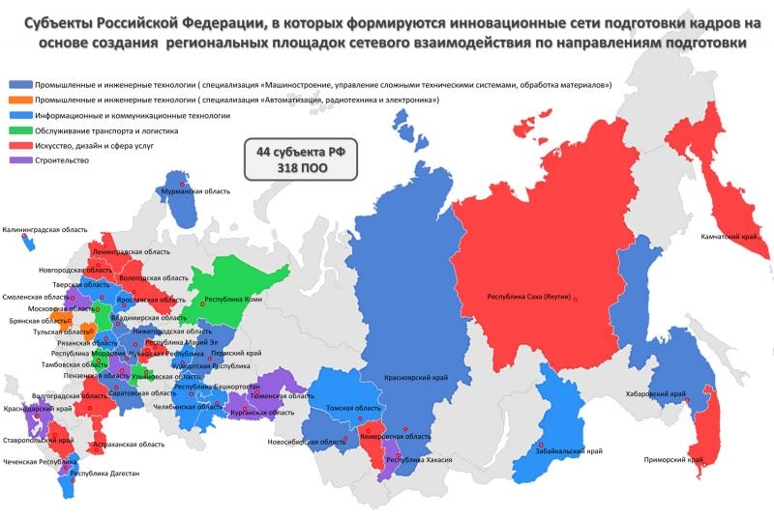
ФГОС СПО ТОП-50, профессии/специальности по перечню ТОП-50, компетенции WSR, по которым в региональной сети реализуются образовательные программы или их модули
Федеральная целевая программа развития образования на 2016-2020 гг по мероприятию
1.2 «Разработка и распространение в системах среднего профессионального и высшего образования новых образовательных технологий, форм организации образовательного процесса
№ п/п | ФГОС СПО ТОП-50 | № п/п | Профессии / специальности ТОП-50 | № п/п | Компетенции WSR
1 | 43.02.13 Технология парикмахерского искусства | 1 | Парикмахер | 1 | Парикмахерское искусство
2 | 43.02.15 Поварское и кондитерское дело | 2 | Повар - кондитер | 2 | Поварское дело
3 | 43.01.09 Повар, кондитер | 3 |  | 3 | Кондитерское дело
4 | 43.02.14 Гостиничное дело | 4 | Специалист по гостеприимству | 4 | Администрирование отеля
5 | 54.01.20 Графический дизайнер | 5 | Графический дизайнер | 5 | Графический дизайн
Астраханская область
Региональная площадка сетевого взаимодействия по направлению «Искусство, дизайн и сфера услуг»

Slide 3
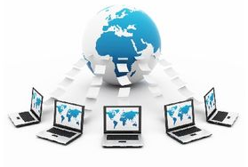
ГБПОУ АО «Астраханский государственный политехнический колледж» - региональная площадка сетевого взаимодействия по направлению «Искусство, дизайн и сфера услуг»
Региональные профессиональные образовательные организации – участники сети
Приказ Министерства образования и науки Астраханской области от 15.02.2018 г. № 57 «Об инновационной сети распространения лучших практик подготовки кадров по перечню наиболее востребованных, новых и перспективных профессий и специальностей среднего профессионального образования в области подготовки «Искусство, дизайн и сфера услуг»
ГБПОУ АО «Астраханский государственный колледж профессиональных технологий»
ГАПОУ АО «Астраханский колледж арт-фэшн индустрии»
ГБПОУ АО «Астраханский технологический техникум»
ПОЧУ «Астраханский кооперативный техникум экономики и права»
ГБПОУ АО «Камызякский сельскохозяйственный колледж»
ГБПОУ АО «Астраханский губернский техникум»
ГБПОУ АО «Астраханский автомобильно-дорожный колледж»

Slide 4
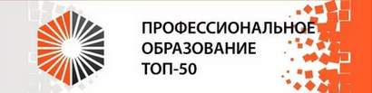

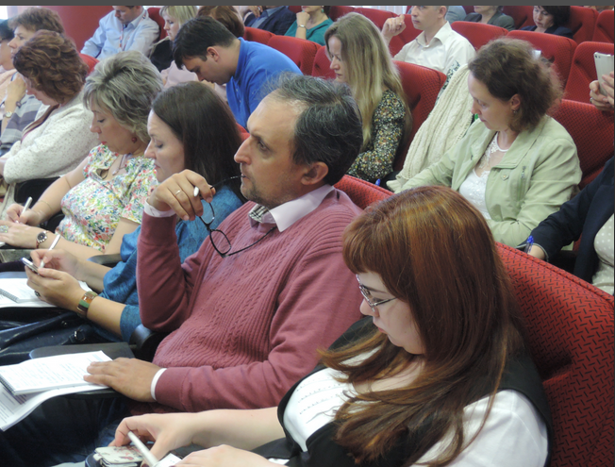
Задачи первого года проекта
1
создание региональной площадки сетевого взаимодействия
2
модернизация МТБ для организации практического обучения, стажировок, тренировок и проведения чемпионатов WSR, демонстрационного экзамена, НОК
3
развитие системы повышения квалификации персонала через сетевое взаимодействие и ДОТ
4
апробация процедур демонстрационного экзамена

Slide 5

Нормативное обеспечение функционирования в Астраханской области инновационной сети ПОО в целях отработки и распространения лучших практик подготовки из перечня профессий ТОП-50 или ТОП-Регион
Положение о Региональной площадке сетевого взаимодействия
Положение о Координационном совете сетевого взаимодействия
Положение об организации сетевых образовательных программ
Регламент по использованию материально-технических средств сетевой площадки
Положение об информационно-консультационном ресурсном центре по методическому сопровождению сетевой профессиональной подготовки студентов
Положение об Открытом региональном чемпионате «Молодые профессионалы» (WorldSkills Russia) Астраханской области

Slide 6
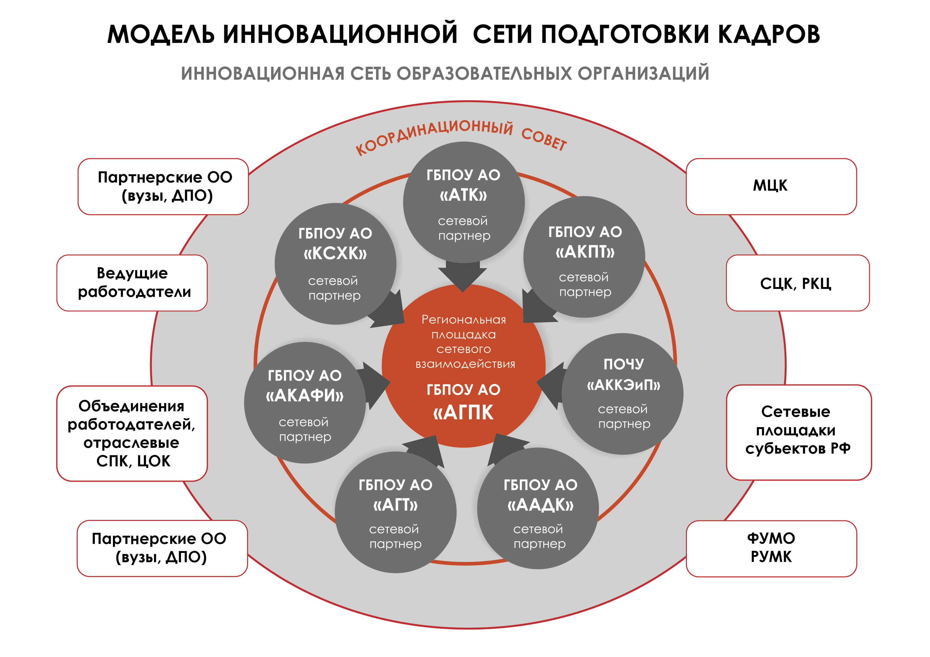

Slide 7
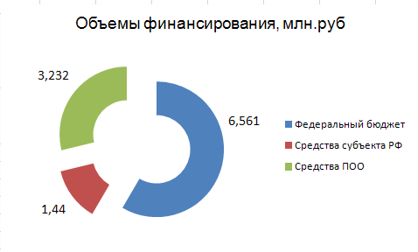
Объемы финансирования в 2018 году
Бюджет ассигнований | млн.руб.
Федеральный бюджет | 6,561
Средства субъекта РФ | 1,440
Средства ПОО | 3,232
Общий объём | 11,233

Slide 8
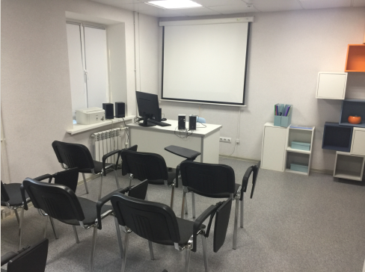
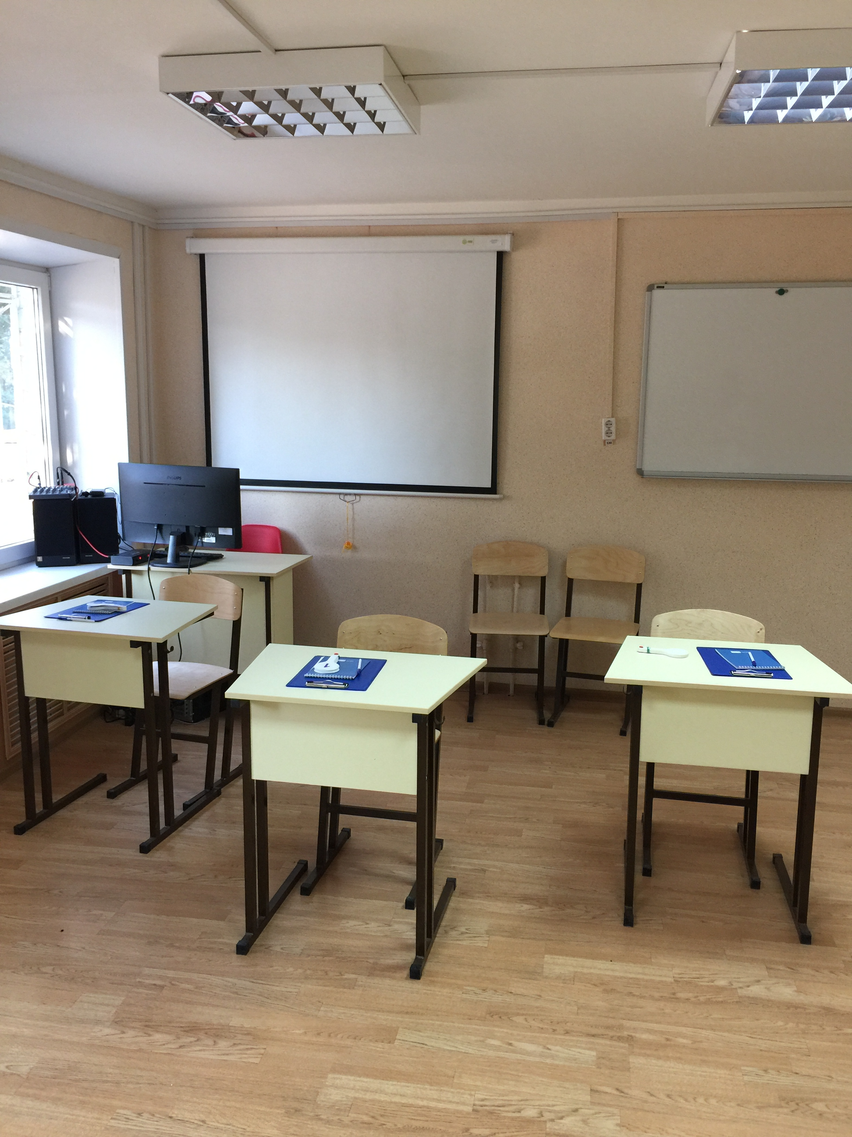
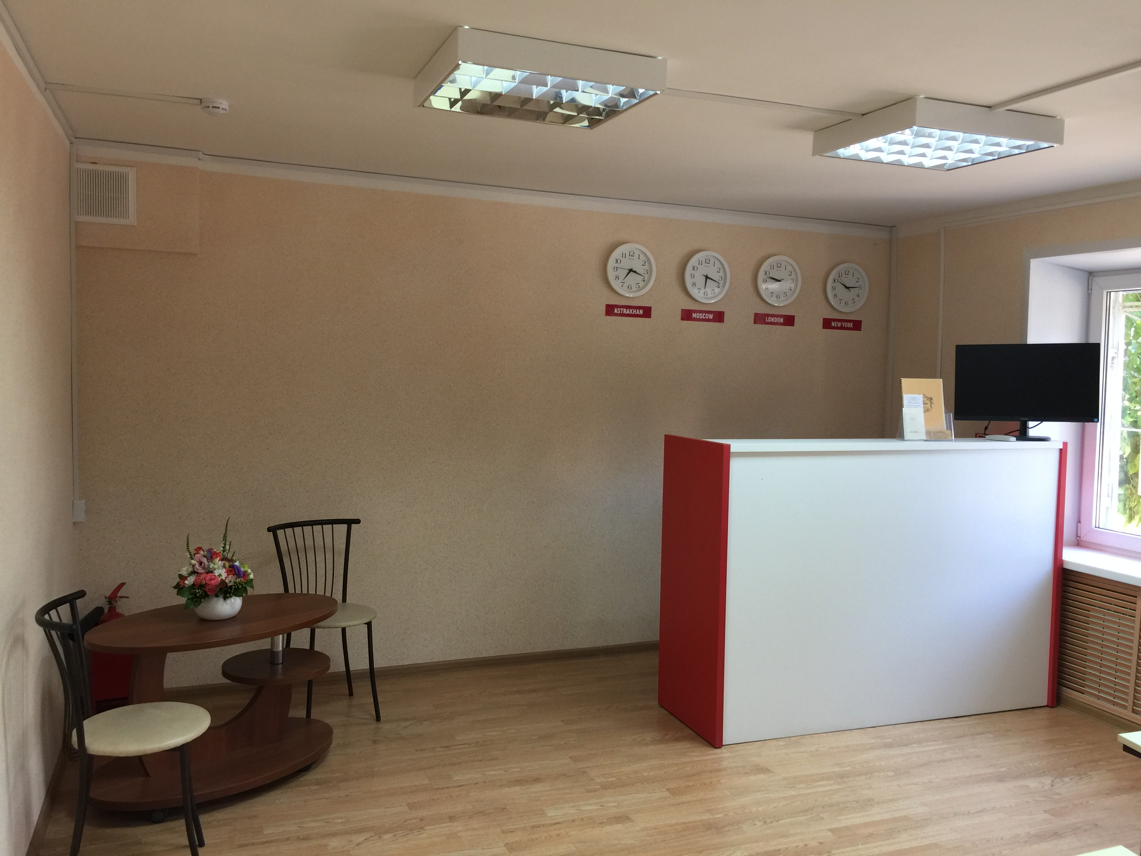
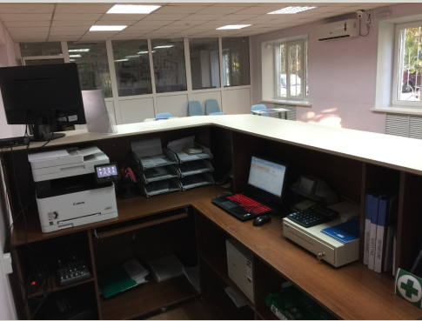
Модернизация материально - технической базы для организации практического обучения, стажировок, тренировок и проведения чемпионатов WSR, демонстрационного экзамена, независимой оценки квалификации
Компетенция «Администрирование отеля» / специальность 43.02.14 Гостиничное дело
Стойка приема и размещения гостей с модулем он-лайн бронирования | 2
Гостиничный номер | 12
Кабинет инженерных систем гостиницы | 12
Конференц-зал | 25
Учебный ресторан при гостинице | 20
Мультимедийная лаборатория иностранных языков Тренинговый кабинет для изучения иностранного языка | 28

Slide 9
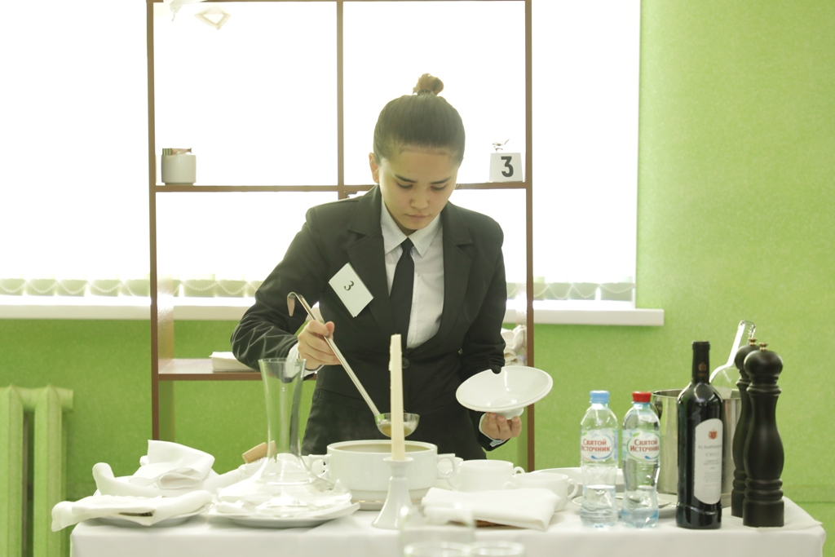
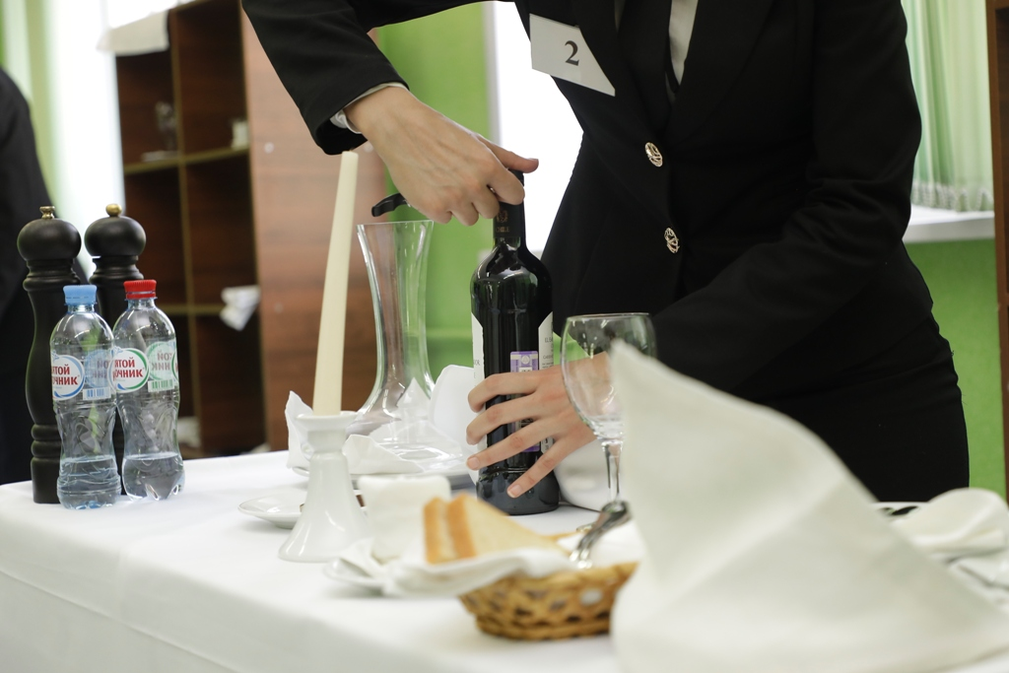
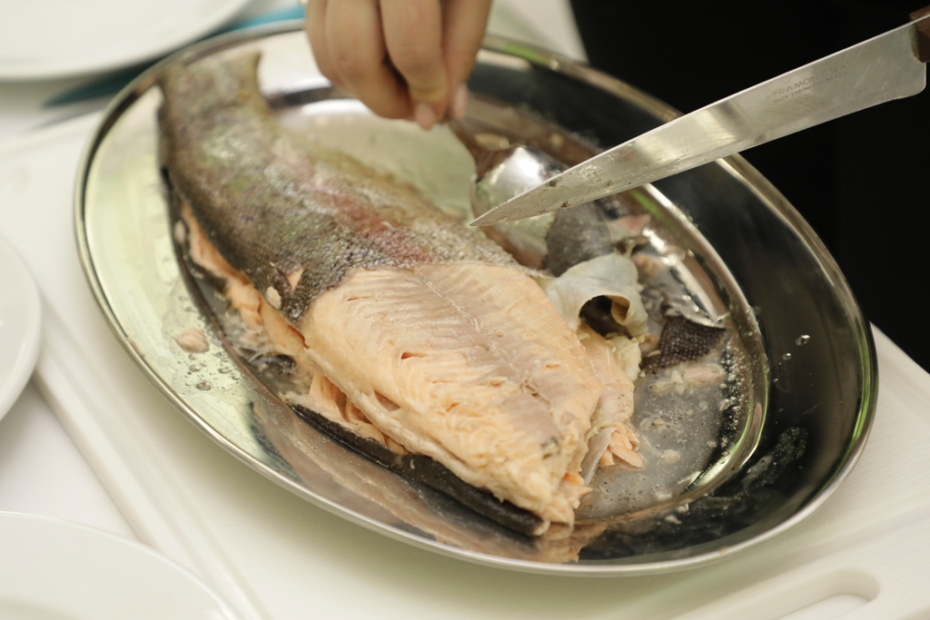

Модернизация материально - технической базы для организации практического обучения, стажировок, тренировок и проведения чемпионатов WSR, демонстрационного экзамена, независимой оценки квалификации
Компетенция «Поварское дело» / специальность 43.02.15 Поварское и кондитерское дело, 43.02.09 Повар, кондитер
Учебная кухня ресторана с зонами для приготовления холодных, горячих блюд, кулинарных изделий, сладких блюд, десертов и напитков | 22

Slide 10
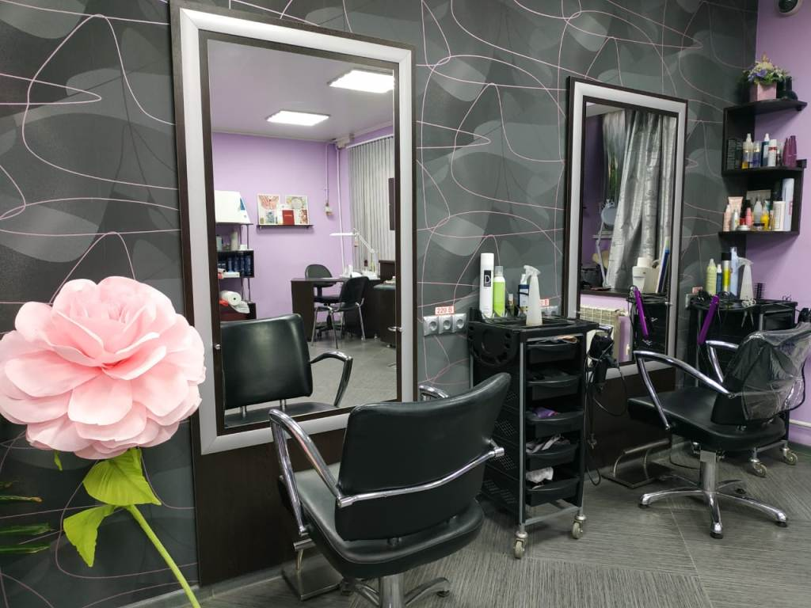
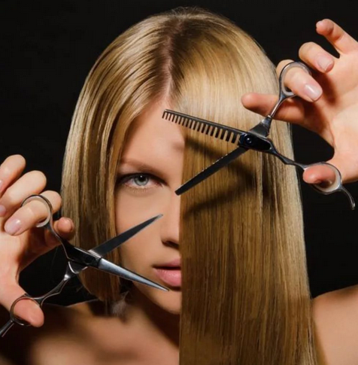
Модернизация материально - технической базы для организации практического обучения, стажировок, тренировок и проведения чемпионатов WSR, демонстрационного экзамена, независимой оценки квалификации
Компетенция «Парикмахерское искусство» / специальность 43.02.13 Технология парикмахерского искусства
Лаборатория технологии парикмахерского искусства | 1

Slide 11
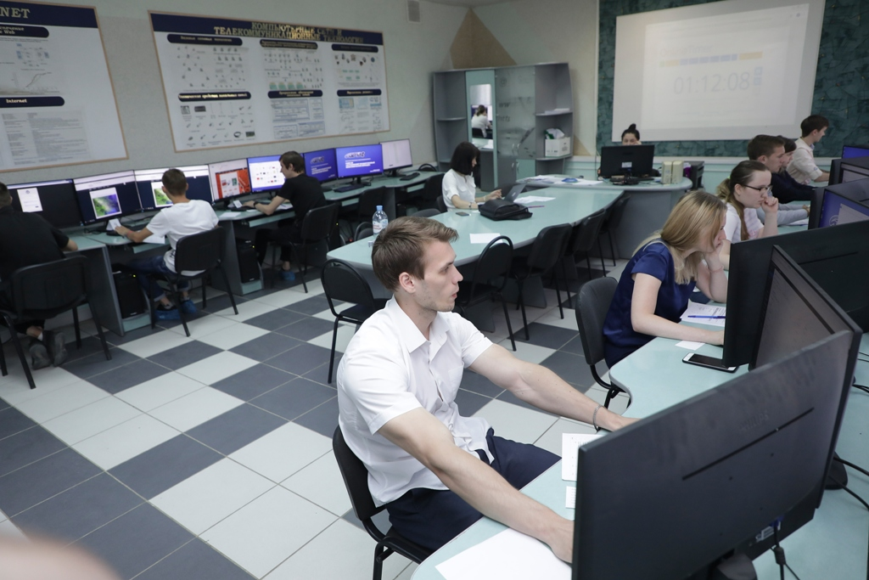
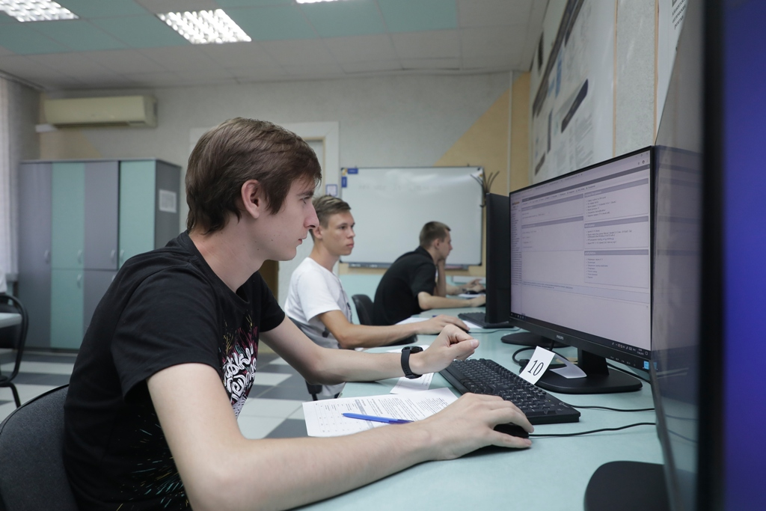
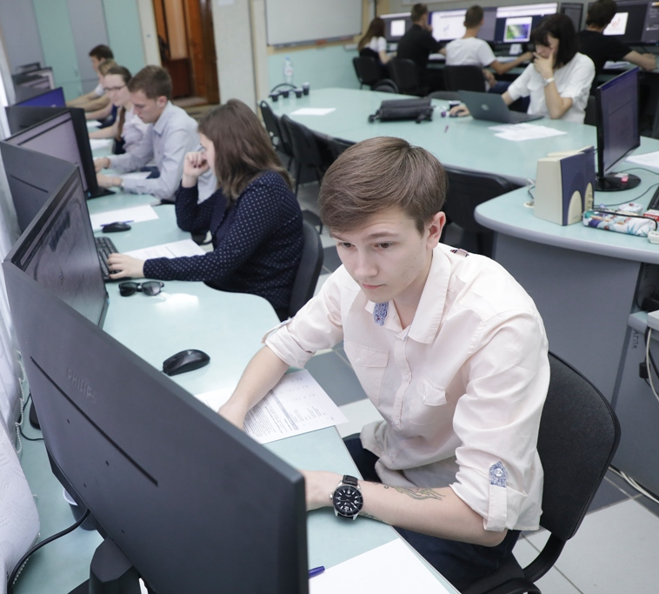


Модернизация материально - технической базы для организации практического обучения, стажировок, тренировок и проведения чемпионатов WSR, демонстрационного экзамена, независимой оценки квалификации
Компетенция «Графический дизайн» / специальность 54.01.20 Графический дизайнер
Лаборатория графического дизайна | 15

Slide 12

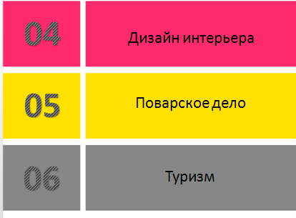


Центры проведения демонстрационного экзамена

Slide 13

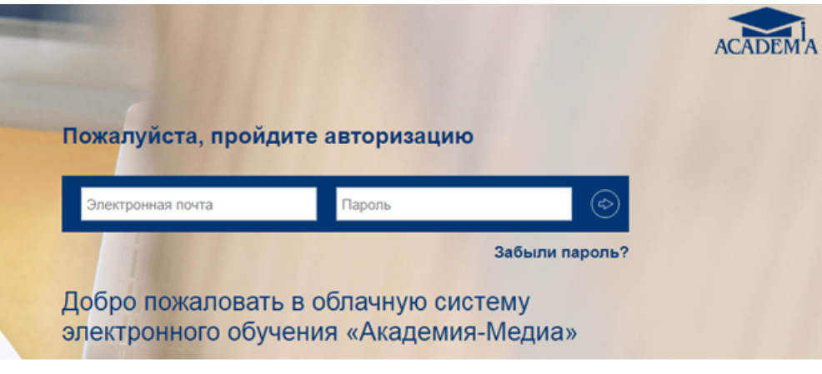
Технологическая платформа сетевого взаимодействия и реализации программ подготовки с использованием электронного обучения и дистанционных образовательных технологий
Система электронного обучения «Академия-Медиа»
Информационный ресурс по принципу «одного окна» с доступом к онлайн-ресурсам для освоения сетевых программ
Организация удаленного обучения на основе модульной объектно-ориентированной динамической обучающей среды Moodle

Slide 14
Развитие системы повышения квалификации персонала через сетевое взаимодействие и ДОТ
Обучение по программам повышения квалификации с использованием ДОТ на базе Межрегионального центра компетенций (г. Тюмень) - 173 слушателя
Программа развития образовательной организации: проектный подход
Внедрение тренинговых технологий в образовательный процесс
Внедрение стандартов Ворлдскиллс в образовательный процесс
Организация и проведение демонстрационного экзамена по стандартам Ворлдскиллс
Учебно-методическое обеспечение образовательной программы в условиях внедрения ФГОС СПО по ТОП-50
Разработка и реализация образовательных программ среднего профессионального образования в соответствии с ФГОС по ТОП-50 по направлению Поварское и кондитерское дело

Slide 15
Развитие системы повышения квалификации персонала через сетевое взаимодействие и ДОТ
Обучение по программам повышения квалификации с использованием ДОТ на базе Института развития образования - 57 слушателей
Организация образовательного процесса в учреждениях СПО, реализующих программы ФГОС СПО по ТОП-50
Обучение по программе повышения квалификации на базе региональной площадки сетевого взаимодействия с использованием электронного обучения и ДОТ – 132 слушателя
Применение профессиональных стандартов и независимая оценка квалификаций в профессиональном обучении и среднем профессиональном образовании
Модель непрерывного профессионального образования педагогических работников для подготовки квалифицированных специалистов

Slide 16
Развитие системы повышения квалификации персонала через сетевое взаимодействие и ДОТ
Обучение по программе повышения квалификации с прохождением профессиональной стажировки на базах ведущих предприятий отрасли (гостиница «Бонотель», ООО «Виктория Палас», Ассоциация Астраханских рестораторов и кулинаров, ООО «Инпакт») – 60 человек

Slide 17
Апробация процедур ДЭ в 2018 году
Апробация процедур ДЭ в 2018 году
Компетенция | Профессия/ специальности СПО | ЦПДЭ | Количество рабочих мест | Полное наименование образовательной организации, сдающей ДЭ в ЦПДЭ (кто сдает) | Количество обучающихся (промежуточная аттестация) | Количество обучающихся (итоговая аттестация)
Поварское дело | 43.01.09 Повар, кондитер | ГБПОУ АО «Камызякский с/х колледж» | 5 | ГБПОУ АО «Астраханский колледж вычислительной техники» | 24 | -
Администрование отеля | 43.02.14 Гостиничное дело | ГБПОУ АО «Астраханский колледж вычислительной техники» | 2 | ГБПОУ АО «Астраханский государственный политехнический колледж» | 16 | -

Slide 18
Проведение ДЭ по стандартам Ворлдскиллс Россия в апреле-июне 2019 года
Компетенция | Профессия/ специальности СПО | ЦПДЭ | Количество рабочих мест | Полное наименование образовательной организации, сдающей ДЭ в ЦПДЭ (кто сдает) | Количество обучающихся (промежуточная аттестация) | Количество обучающихся (итоговая аттестация)
Программное решение для бизнеса | Программирование в компьютерных системах | Государственное бюджетное профессиональное образовательное учреждение Астраханской области "Астраханский колледж вычислительной техники" | 10 | Государственное бюджетное профессиональное образовательное учреждение Астраханской области "Астраханский колледж вычислительной техники" | 40 | -
Парикмахерское искусство | Парикмахерское искусство | Государственное автономное профессиональное образовательное учреждение Астраханской области "Астраханский колледж арт-фэйш индустрии" | 5 | Государственное бюджетное профессиональное образовательное учреждение Астраханской области "Астраханский государственный колледж профессиональных технологий" | 18 | -
Парикмахерское искусство | Технология парикмахерского искусство | Государственное автономное профессиональное образовательное учреждение Астраханской области "Астраханский колледж арт-фэйш индустрии" | 5 | Государственное автономное профессиональное образовательное учреждение Астраханской области "Астраханский колледж арт-фэйш индустрии" | 15 | -
Кирпичная кладка | Мастер общестроительных работ | Государственное автономное образовательное учреждение Астраханской области высшего образования "Астраханский архитектурно - строительный институт" | 5 | Государственное автономное образовательное учреждение Астраханской области высшего образования "Астраханский архитектурно - строительный институт" | - | 5
Геодезия | Информационные системы обеспечения градостроительной деятельности | Государственное автономное образовательное учреждение Астраханской области высшего образования "Астраханский архитектурно - строительный институт" | 5 | Государственное автономное образовательное учреждение Астраханской области высшего образования "Астраханский архитектурно - строительный институт" | - | 20
Предпринимательство | Банковское дело Экономика и бухгалтерский учет (по отраслям) | Государственное бюджетное профессиональное образовательное учреждение Астраханской области "Астраханский государственный политехнический колледж | 9 | Государственное бюджетное профессиональное образовательное учреждение Астраханской области "Астраханский государственный политехнический колледж | - | 30
Дизайн интерьера | Дизайн | Государственное бюджетное профессиональное образовательное учреждение Астраханской области "Астраханский государственный политехнический колледж | 12 | Государственное бюджетное профессиональное образовательное учреждение Астраханской области "Астраханский государственный политехнический колледж | - | 24

Slide 19
Проведение ДЭ по стандартам Ворлдскиллс Россия в апреле-июне 2019 года (продолжение)
Компетенция | Профессия/ специальности СПО | ЦПДЭ | Количество рабочих мест | Полное наименование образовательной организации, сдающей ДЭ в ЦПДЭ (кто сдает) | Количество обучающихся (промежуточная аттестация) | Количество обучающихся (итоговая аттестация)
Сварочные технологии | Сварочное производство | Государственное бюджетное профессиональное образовательное учреждение Астраханской области "Астраханский государственный политехнический колледж | 6 | Государственное бюджетное профессиональное образовательное учреждение Астраханской области "Астраханский государственный политехнический колледж | - | 17
Сварочные технологии | Сварщик (ручной и частично механизированной сварки (наплавки)) | Государственное бюджетное профессиональное образовательное учреждение Астраханской области "Астраханский государственный политехнический колледж | 6 | Государственное бюджетное профессиональное образовательное учреждение Астраханской области "Астраханский технологический техникум" | 10 | -
Веб-дизайн и разработка | Информационные системы | Государственное бюджетное профессиональное образовательное учреждение Астраханской области "Астраханский государственный политехнический колледж | 10 | Государственное бюджетное профессиональное образовательное учреждение Астраханской области "Астраханский государственный политехнический колледж | - | 10
Туризм | Туризм | Государственное бюджетное профессиональное образовательное учреждение Астраханской области "Астраханский государственный политехнический колледж | 8 | Государственное бюджетное профессиональное образовательное учреждение Астраханской области "Астраханский государственный политехнический колледж | - | 16
Администрирование отеля | Гостиничный сервис | Государственное бюджетное профессиональное образовательное учреждение Астраханской области "Астраханский государственный политехнический колледж | 2 | Государственное бюджетное профессиональное образовательное учреждение Астраханской области "Астраханский государственный политехнический колледж | - | 17
Ресторанный сервис | Организация обслуживания в общественном питании | Государственное бюджетное профессиональное образовательное учреждение Астраханской области "Астраханский государственный политехнический колледж | 5 | Государственное бюджетное профессиональное образовательное учреждение Астраханской области "Астраханский государственный политехнический колледж | - | 10
Поварское дело | Технология продукции общественного питания | Государственное бюджетное профессиональное образовательное учреждение Астраханской области "Астраханский государственный политехнический колледж | 5 | Государственное бюджетное профессиональное образовательное учреждение Астраханской области "Астраханский государственный политехнический колледж | - | 20

Slide 20
Проведение ДЭ по стандартам Ворлдскиллс Россия в соответствии с ФГОС СПО в апреле-июне 2019 года
Компетенция | Профессия/ специальности СПО | ЦПДЭ | Количество рабочих мест | Полное наименование образовательной организации, сдающей ДЭ в ЦПДЭ (кто сдает) | Количество обучающихся (промежуточная аттестация) | Количество обучающихся (итоговая аттестация)
Поварское дело | Повар-кондитер | Государственное бюджетное профессиональное образовательное учреждение Астраханской области "Астраханский государственный политехнический колледж | 5 | Государственное бюджетное профессиональное образовательное учреждение Астраханской области "Камызякский сельскохозяйственный колледж" | 20 | -

Slide 21
Первый опыт участия в независимой оценке квалификации, 2019 год
Компетенция | Профессия/ специальности СПО | ЦПДЭ | Количество рабочих мест | Полное наименование образовательной организации, сдающей ДЭ в ЦПДЭ | Количество обучающихся Для участия в НОК
Администрирование отеля | 43.02.11 Гостиничный сервис | ГБПОУ АО «Астраханский государственный политехнический колледж» | 2 | ГБПОУ АО «Астраханский государственный политехнический колледж» | 17
Поварское дело | 43.02.01 Организация обслуживания в общественном питании | ГБПОУ АО «Астраханский государственный политехнический колледж» | 5 | ГБПОУ АО «Астраханский государственный политехнический колледж» | 20

Slide 22
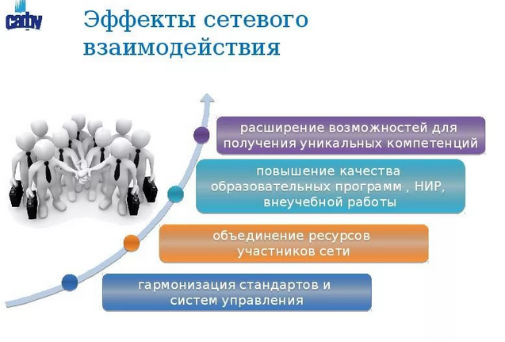

Slide 23
Перспективные задачи
Расширение формата сетевого взаимодействия по перечню специальностей и профессий, входящих укрупненную группу профессий и специальностей СПО 43.00.00 Сервис и туризм: 54.00.00 Изобразительное и прикладные виды искусств:
Формирование механизмов перехода на демонстрационный экзамен как формы государственной итоговой аттестации и независимой оценки квалификации;
Организация в рамках августовских педагогических чтений круглого стола «Демонстрационный экзамен по модели НОК»
Организация повышения квалификации педагогических работников по направлениям «Организация электронного обучения и обучения с использованием ДОТ», «Организация образовательной деятельности с использованием сетевых форм реализации образовательных программ»
Организация стажировок
Внедрение новых форм проведения учебных занятий

